Slide 1
Βουλή των Εφήβων
5^{ο} Λύκειο Βέροιας

Slide 2
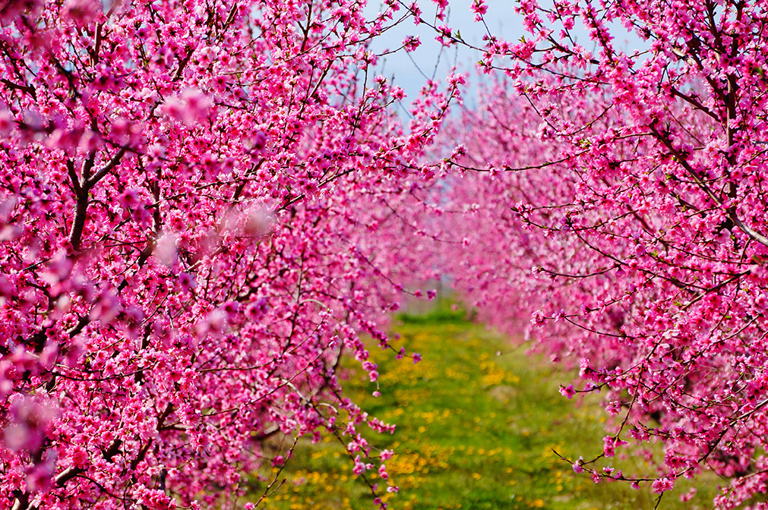
Ανθισμένες Ροδακινιές στην Βέροια Ημαθίας

Slide 3
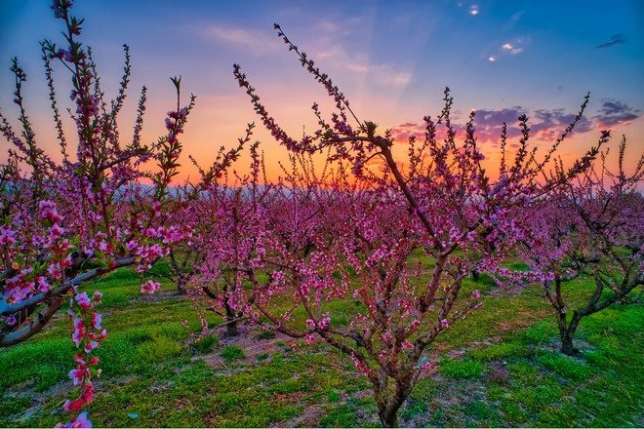

Slide 4
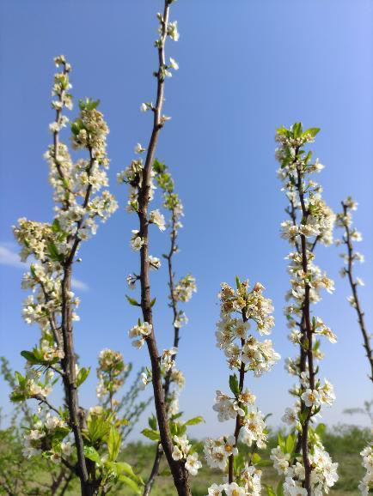
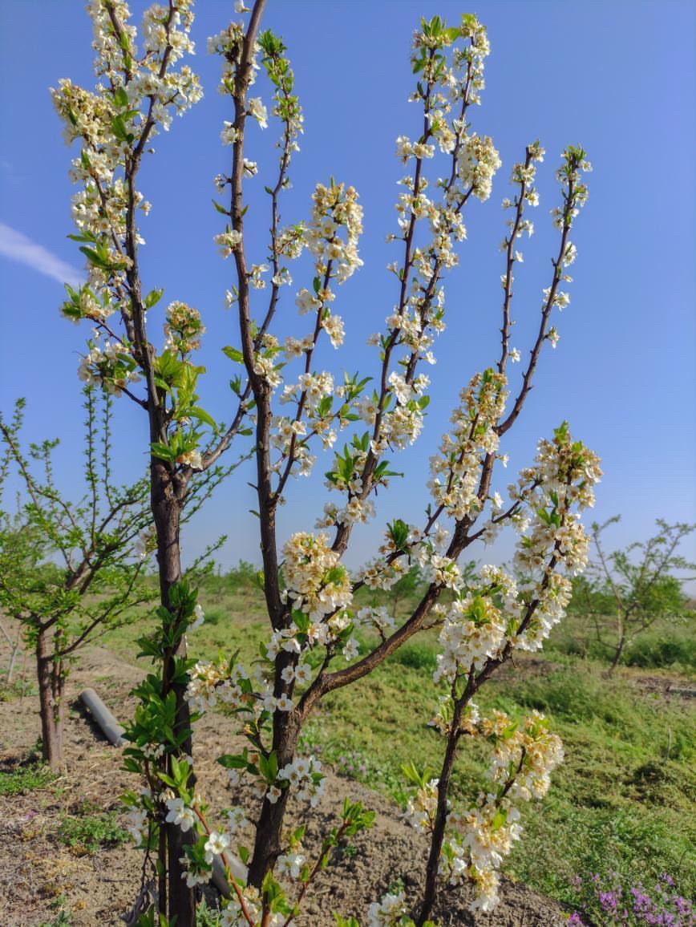
Ανθισμένες Αμυγδαλιές

Slide 5
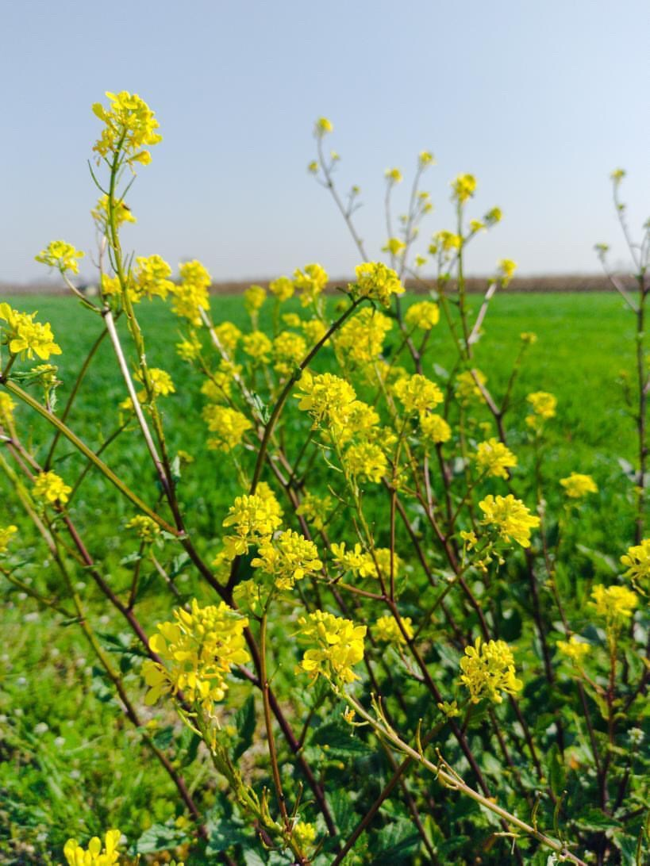
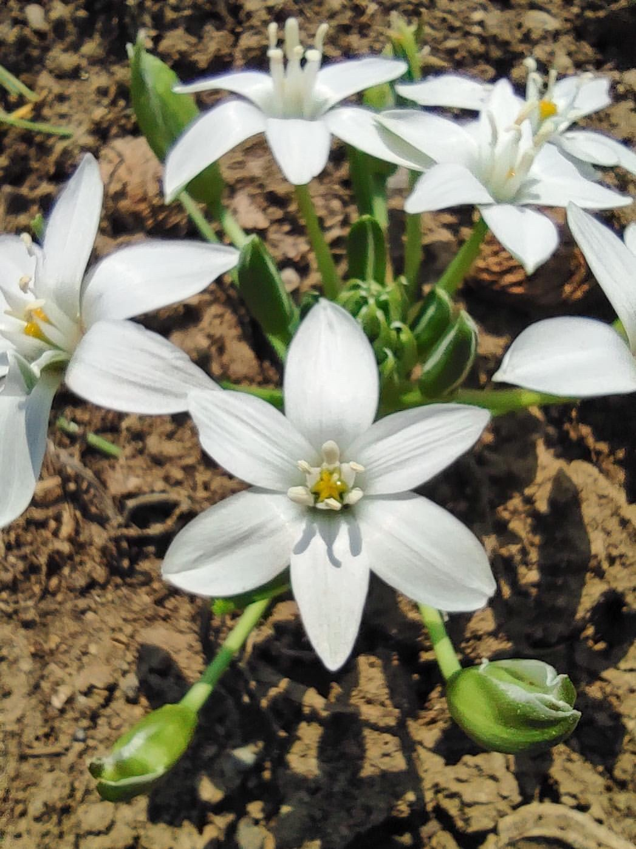
Διάφορα άνθη της Ημαθίας

Slide 6
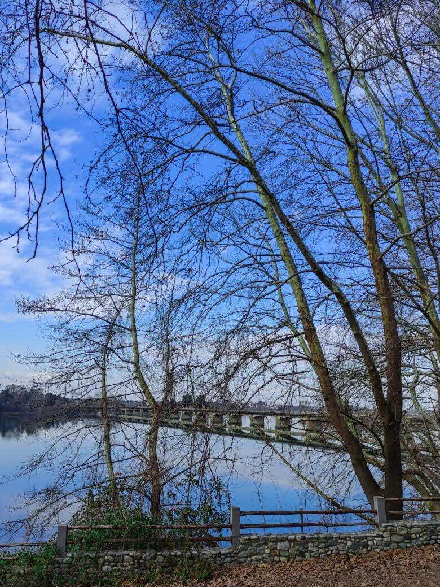
Το Φράγμα του Αλιάκμονα

Slide 7
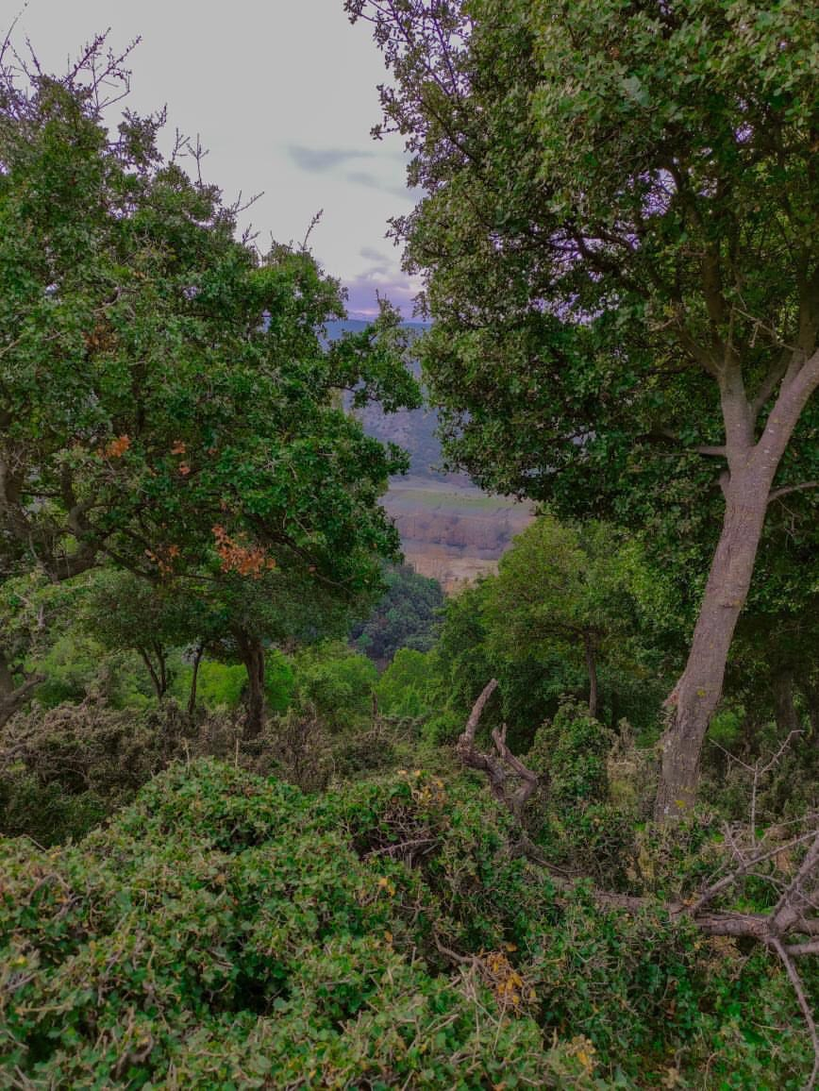
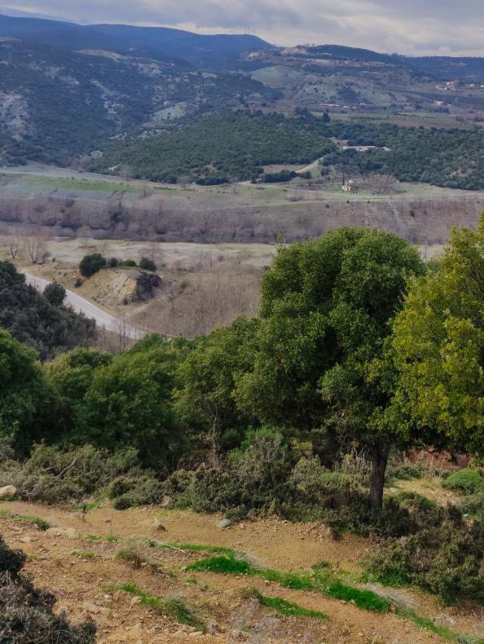
Τα πανέμορφα δάση της Ημαθίας

Slide 8
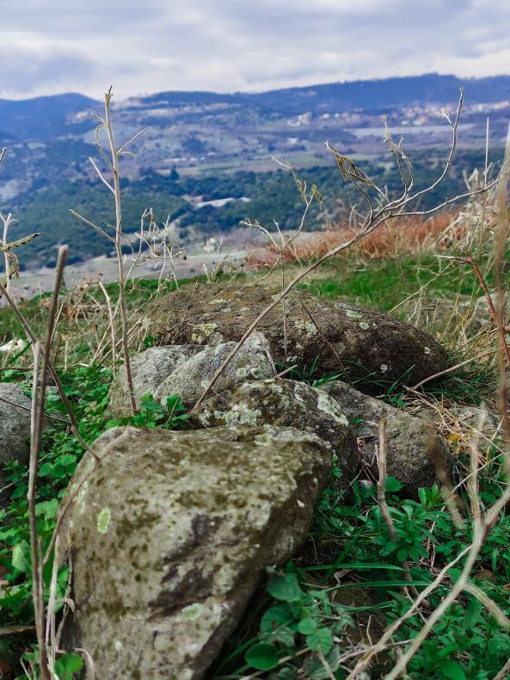
Ο κάμπος της Ημαθίας

Slide 9
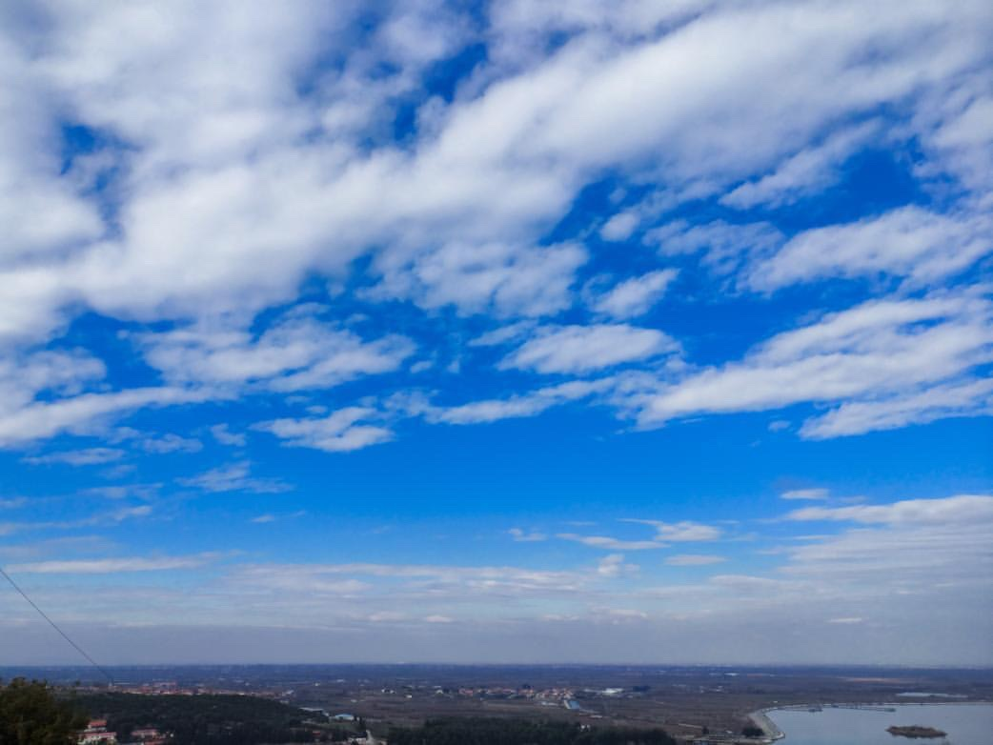

Slide 10
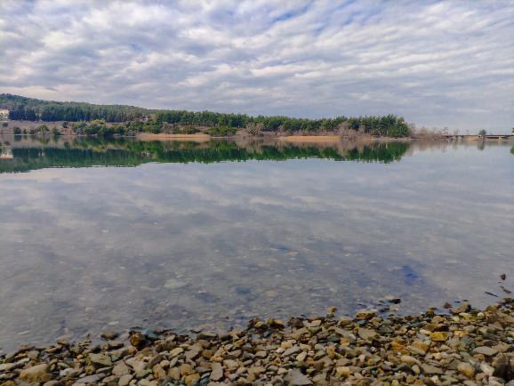

Slide 11
Σας ευχαριστούμε για την προσοχή σας
Τέλος Παρουσίασης

